Slide 1












Programma di potenziamento delle competenze per gli operatori giovanili
Comunicazione e partecipazione inclusiva (con particolare attenzione a ASD e ADHD)
Sviluppato da : MIRA'M

Slide 2

Risultati dell'apprendimento
Al termine di questo corso, avrai acquisito le seguenti conoscenze, competenze e atteggiamenti.
L01.
Comprendere le caratteristiche
fondamentali del disturbo dello
L02.
Riconoscimento delle difficoltà
che questi giovani affrontano nei processi politici e nella partecipazione.
L03.
Progettazione personalizzate
di attività in base alle
spettro disturbo
autistico
da
(ASD) e del deficit di
esigenze del gruppo target.
attenzione e iperattività (ADHD).

Slide 3


Concetti fondamentali
Informazioni fondamentali
Tradizionalmente, gli spazi per la partecipazione politica e l'impegno
Definizione 1
ASD: disturbo dello spettro autistico.
Cos'è: una condizione neuroevolutiva che incide sul modo in cui un individuo comunica, interagisce socialmente e percepisce il mondo.
Si manifesta attraverso difficoltà nell'interpretazione delle regole sociali implicite, necessità di routine, sensibilità sensoriale e modalità diverse di elaborazione delle informazioni.
Partecipazione politica: potrebbe necessitare di istruzioni chiare, maggiore tempo per elaborare le idee e forme di espressione alternative (scritte, visive, strutturate).
giovanile sono stati inaccessibili ai giovani con neurodiversità.
Le dinamiche di gruppo frenetiche, gli ambienti rumorosi o le norme sociali implicite possono risultare esclusive.
Molti operatori giovanili non hanno ricevuto una formazione specifica su come adattare le attività per i giovani con ASD o ADHD.
Esiste una crescente necessità di un approccio inclusivo e fondato sui diritti.
Concetto fondamentale 1
Definizione 2
La neurodiversità riconosce che le differenze neurologiche, come
l'autismo e l'ADHD, costituiscono una parte integrante della diversità umana. Da questa prospettiva, l'obiettivo non è "normalizzare" il comportamento, ma piuttosto adattare l'ambiente affinché tutti i giovani possano partecipare attivamente alla vita democratica e comunitaria.
ADHD: disturbo da deficit di attenzione e iperattività.
Di cosa si tratta: un disturbo neuroevolutivo contraddistinto da elevati livelli di disattenzione, impulsività e/o iperattività.
Si manifesta attraverso difficoltà nel mantenere l'attenzione per periodi prolungati, necessità di movimento, impulsività nel linguaggio o nel comportamento e problemi di organizzazione.
Partecipazione politica: può beneficiare di compiti brevi e dinamici, strutture ben definite, pause frequenti e strumenti visivi.

Slide 4

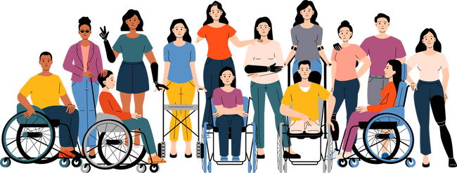

Comprendere l'ASD e l'ADHD:
esigenze comportamentali e comunicative
L'ASD e l'ADHD sono disturbi dello sviluppo neurologico che incidono sul
comportamento, sulla comunicazione e sull'attenzione.
Nei contesti giovanili, è essenziale comprendere le caratteristiche per assicurare una partecipazione equa.
Gli operatori giovanili devono essere pronti a creare ambienti accessibili, rispettosi e flessibili che promuovano la partecipazione attiva dei giovani con ASD e ADHD.
Ǫuesta presentazione offre strumenti pratici per promuovere l'inclusione e accrescere la qualità della vita dei giovani con ASD e ADHD.

Slide 5


Comprendere l'ASD
Elaborazione sensoriale: le persone con autismo possono presentare ipersensibilità a rumori, luci intense o ambienti con stimoli eccessivi. Gli incontri politici e gli spazi di discussione dovrebbero essere resi il più possibile accessibili dal punto di vista sensoriale.
Comunicazione e interazione sociale: alcuni giovani con autismo possono incontrare difficoltà nell'interpretare segnali non verbali, ironia o norme sociali implicite. È fondamentale assicurare una comunicazione chiara, strutturata e diretta.
Necessità di routine e prevedibilità: variazioni inattese negli orari, nelle attività o nei partecipanti possono generare stress. Si consiglia di fornire programmi in anticipo, materiali accessibili e ambienti ben strutturati.

Slide 6

Comprendere l'ADHD
Mancanza di attenzione: le persone con ADHD possono incontrare difficoltà nel mantenere l'attenzione durante compiti prolungati, conversazioni estese o istruzioni complesse. È consigliabile utilizzare messaggi brevi, visivi e chiari.
Iperattività e impulsività: è fondamentale permettere pause, movimento e partecipazione attiva, piuttosto che richiedere un'attenzione prolungata in modalità passive (come lunghe lezioni) .
Gestione e organizzazione del tempo: l'impiego di promemoria visivi,
calendari accessibili e assistenza nella pianificazione favorisce la loro partecipazione.

Slide 7
Stile comunicativo: cosa risulta efficace
Routine e prevedibilità
Chiarezza e specificità.
Si prega di comunicare con largo anticipo eventuali modifiche
Utilizzare istruzioni concise, dirette e chiare.
o adeguamenti.
Definire con chiarezza i compiti in modo sequenziale.
Definisci in modo chiaro i programmi giornalieri o settimanali
Evitare l'uso di modi di dire, metafore o linguaggio figurato,
per stabilire routine prevedibili. La coerenza offre un senso di
poiché possono generare confusione.
sicurezza e contribuisce a gestire i livelli di stress.
Supporto visivo professionale
Pazienza e considerazione
Includere elementi visivi, quali immagini, pittogrammi o diagrammi, per
potenziare la comprensione.
Consenti alla persona il tempo necessario per rispondere o
Gli ausili visivi supportano le persone con autismo nell'elaborazione delle
elaborare le nuove informazioni.
informazioni in modo più efficace.
Ascoltalo con attenzione e riconosci l'importanza dei suoi
Strumenti quali narrazioni sociali o programmi visivi possono accrescere il
sentimenti o delle sue preoccupazioni.
coinvolgimento e alleviare lo stress.
Rispettare le preferenze comunicative individuali, come i
metodi preferiti o la facilità del contatto visivo.

Slide 8
Stile comunicativo: Cosa non va
Comunicazione verbale eccessiva
Modifiche impreviste
Utilizzare un eccesso di parole o fornire spiegazioni
eccessivamente dettagliate può generare imbarazzo.
Cambiamenti inaspettati di orari o routine senza preavviso
spesso generano stress e disagio.
La carenza di preparazione può sostanziale le attività quotidiane.
Limita il sovraccarico verbale concentrandoti sulle informazioni
influenzare in modo
essenziali e offrendo spiegazioni concise e ben organizzate.
Se possibile, associare indicazioni verbali a supporti visivi.
Comunicare sempre in modo chiaro le modifiche previste e
offrire rassicurazioni o strategie di supporto quando necessario.
Ignorare la comunicazione non verbale.
Istruzioni poco chiare e imprecise
Incapacità di riconoscere o rispettare i segnali non verbali di un
individuo, quali il linguaggio del corpo, le espressioni facciali o i gesti.
Evitare di forzare il contatto visivo o le interazioni fisiche se queste
Evita istruzioni imprecise, generiche o ambigue.
generano disagio.
Le affermazioni o le domande indirette possono dare
Riconoscere e adattarsi alle diversità individuali nelle preferenze
origine a confusione o a interpretazioni errate.
comunicative.
Cerca sempre di utilizzare un linguaggio preciso e di
delineare chiaramente le aspettative.

Slide 9

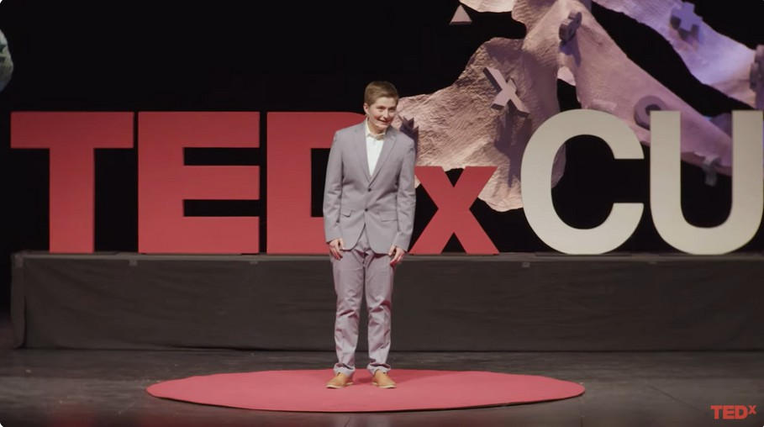


Stile comunicativo:
Kalen Sieja è uno
Cosa possono insegnarti le persone autistiche riguardo alla comunicazione
studente dell'Università del
Colorado a Boulder. In qualità di attivista politico, aspira a utilizzare i suoi punti
di forza come persona autistica per promuovere giustizia, uguaglianza e inclusione.
COLLE GAME NTO

Slide 10
Come progettare spazi ben organizzati, minimizzando il sovraccarico e rendendoli accattivanti per le
persone con ASD e ADHD?
Gli individui affetti da autismo o ADHD spesso si distinguono in contesti strutturati e prevedibili, traendo vantaggio da routine ben definite e da supporti visivi.
Vantaggi:
Miglioramento della concentrazione e della partecipazione quando le aspettative sono definite chiaramente.
Capacità di interagire in modo approfondito con informazioni e attività strutturate.
Sfide:
Sovraccarico sensoriale in occasione di eventi politici inaspettati o rumorosi Difficoltà nella comprensione di messaggi sociali ambigui o interazioni spontanee.
Soluzioni efficaci.
Fornire programmi visivi e descrizioni dettagliate degli eventi. Progettare spazi sereni e ben organizzati per pause e sollievo sensoriale.
Fornire una comunicazione chiara e diretta riguardo alle procedure e alle aspettative dell'evento.
Rispondendo a tali esigenze, creiamo ambienti inclusivi che permettono alle persone con autismo di partecipare in modo significativo agli eventi politici e sociali.

Slide 11


Suggerimenti per gli operatori giovanili:
Come garantire una comunicazione e una partecipazione inclusive
Suggerimento uno
Cattura la loro attenzione connessione più efficaci.
Suggerimento due
Suggerimento cinque
Incoraggia il tuo interlocutore a comunicare apertamente i propri bisogni,
preferenze e intenzioni.
Suggerimento sei
Considera i fattori ambientali. Alcune circostanze possono complicare la comunicazione.
Suggerimento sette
Mostra rispetto e adeguati allo stile e al ritmo di comunicazione preferiti dall'altra persona.
Suggerimento otto
Mantenere la comunicazione chiara e accessibile, in base al profilo comunicativo individuale dell'individuo.
per favorire una comunicazione e
Mantieni la calma, utilizza un tono sereno e adatta la tua comunicazione
alle loro competenze e capacità.
Suggerimento tre
Utilizza un linguaggio preciso e coerente. Mantieni il contesto e il messaggio facilmente comprensibili.
Suggerimento quattro
Evita di considerare la comunicazione esclusivamente come una richiesta; consenti invece un dialogo aperto e uno scambio di opinioni.

Slide 12

Attività - Modifichiamo il messaggio!
7
Rifletti e applica strategie per adattare la comunicazione, rendendola più accessibile, chiara e inclusiva, in particolare nei confronti
dei giovani con neurodiversità (ASD e ADHD).
Durata: 45 minuti Partecipanti: gruppi composti da 3 a 5 persone. Materiali
Schede contenenti frasi e situazioni comuni Standard di "comunicazione personalizzata" Segnalibri / note adesive
Orologio o timer
I partecipanti collaboreranno in gruppo per identificare gli ostacoli alla comunicazione nelle frasi o nelle situazioni quotidiane, per poi esercitarsi a riformularle o adattarle al fine di renderle più inclusive e accessibili ai giovani con ASD e ADHD.

Slide 13

Attività - Modifichiamo il messaggio
7
Ogni gruppo riceve da 3 a 5 carte contenenti frasi problematiche, come:
"Affrettati, devi sapere come procedere!" "Fallo come gli altri, è semplice."
"Messa a fuoco!" Lavoro:
Identifica quali ostacoli la frase potrebbe comportare per una persona con ASD o ADHD (ad esempio sovraccarico sensoriale, ambiguità, tono assertivo, linguaggio astratto...).
Per ciascuna proposta, il team presenta una versione alternativa che è: Più dettagliato e preciso
Espresso con un tono empatico Ottico, se possibile.
Riduci la pressione o il carico eccessivo.

Slide 14




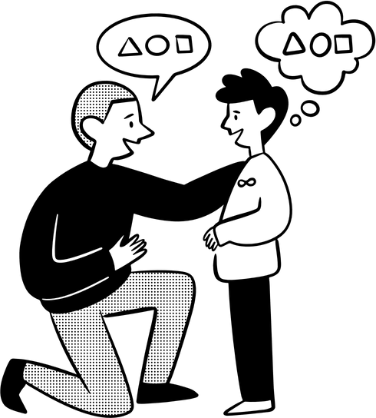


Attività - Modifichiamo il messaggio!
7
Ecco alcuni esempi di frasi e situazioni problematiche utilizzate con individui affetti da ASD o ADHD:
Leggi con attenzione le frasi e identifica dove si trova la difficoltà.
Proporre un'alternativa più rispettosa, considerando le peculiarità di entrambi i disturbi.
Condividi le tue idee con gli altri membri del gruppo.
Condividete e discutete. Ampliate gli esempi di buone pratiche fondate sull'esperienza.
Domande e risposte

Slide 15
Materiale - Frasi e situazioni problematiche
7
"Affrettati, devi sapere come procedere!"
"Non hai compreso ciò che ti ho appena comunicato?" "Fallo come gli altri, è semplice."
"Non ti sembra chiaro?" "Concentrati adesso!" "Interrompi sempre."
"Non stai più prestando attenzione?" "Fallo e basta, non è così complicato."
"Per quale motivo ti comporti in modo strano?" "Te l'ho già spiegato, presta attenzione."
"Non muoverti in modo così eccessivo, disturberai gli altri." "Sbrigati, altrimenti partiremo senza di te."
"Smettetela di creare questo dramma."
"Perché è così complicato per te stringere amicizie?" "Devi agire come gli altri."
"Non comprendo perché questo luogo non ti piaccia."

Slide 16
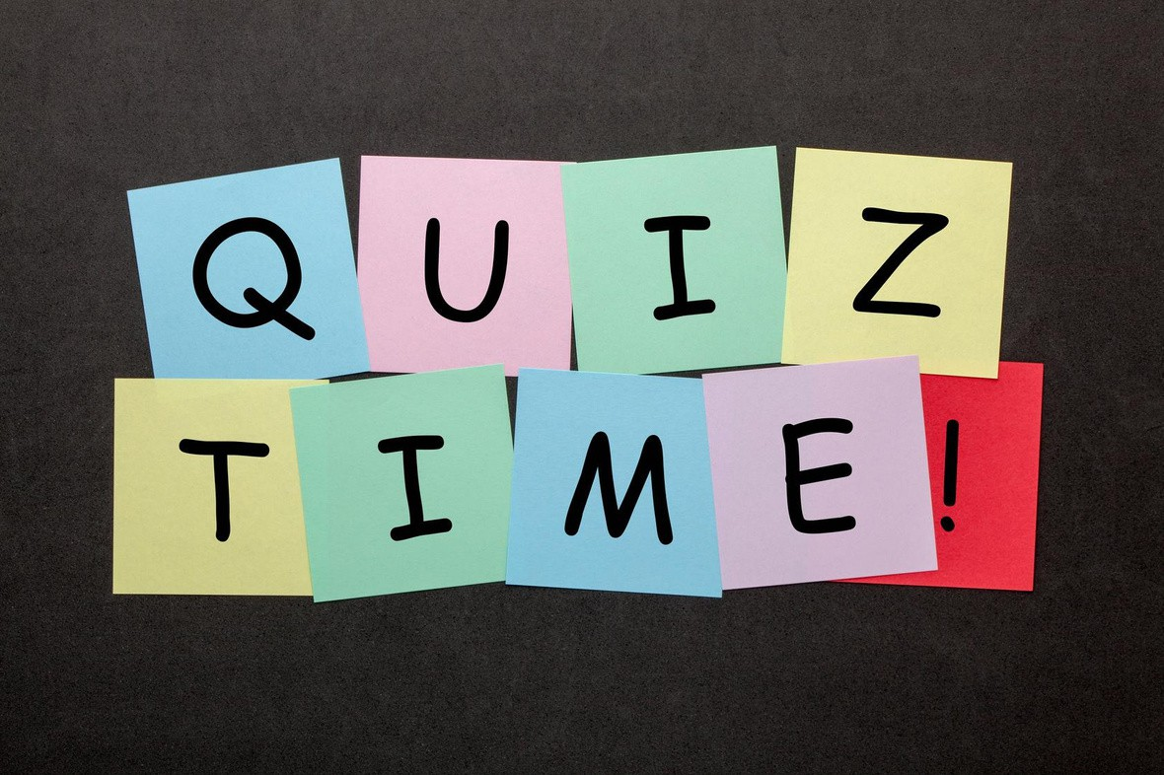

Quiz - Metti alla prova le tue conoscenze e rifletti su quanto appreso in questo capitolo con questo breve quiz.
7

Slide 17

Quiz: quali difficoltà potrebbe affrontare un giovane con ADHD durante un incontro politico?
7
A. Chiarezza eccessiva delle
informazioni
C. Difficoltà nel mantenere l'attenzione
B. Ritmo tranquillo e disteso della riunione
D. Partecipazione eccessivamente organizzata

Slide 18

Quiz: quali difficoltà potrebbe affrontare un giovane con ADHD durante un incontro politico?
7
A. Chiarezza eccessiva delle
informazioni
C. Difficoltà nel mantenere l'attenzione
B. Ritmo tranquillo e disteso della riunione
D. Partecipazione eccessivamente organizzata

Slide 19
Quiz - Indica una strategia efficace per promuovere la partecipazione di un giovane con autismo.
7
B. Impiegare metafore e doppi sensi.
A. Modificare la sede senza preavviso
C. Illustrare chiaramente le azioni da intraprendere e supportarle con
immagini.
D. Condurre discussioni in ampi gruppi

Slide 20



Quiz - Indica una strategia efficace per promuovere la partecipazione di un giovane con autismo.
7
A. Modificare la sede senza preavviso
B. Impiegare metafore e doppi sensi.
C. Illustrare chiaramente le azioni da intraprendere e supportarle
con immagini.
D. Condurre discussioni in ampi gruppi

Slide 21
Quiz: quale opzione è più inclusiva per una persona con ASD o ADHD?
7
"Vi prego di concentrarvi!"
B. È semplice!
C. Hai necessità di ulteriori istruzioni?
D. L'ho già illustrato in precedenza.

Slide 22
Quiz: quale opzione è più inclusiva per una persona con ASD o ADHD?
7
"Vi prego di concentrarvi!"
B. È semplice!
C. Hai necessità di ulteriori istruzioni?
D. L'ho già illustrato in precedenza.

Slide 23
Quiz: qual è il potenziale impatto dell'impiego di un linguaggio astratto negli spazi di coinvolgimento
giovanile con individui affetti da ASD?
7
B. Incrementa la creatività del team
D. Favorisce la spontaneità
A. Facilita l'accesso per tutti per comprendere meglio
C. Può generare confusione ed esclusione

Slide 24
Quiz: qual è il potenziale impatto dell'impiego di un linguaggio astratto negli spazi di coinvolgimento
giovanile con individui affetti da ASD?
7
B. Incrementa la creatività del team
D. Favorisce la spontaneità
A. Facilita l'accesso per tutti per comprendere meglio
C. Può generare confusione ed esclusione

Slide 25
Quiz - Quali sono le migliori pratiche per l'accessibilità cognitiva?
7
B. Parla rapidamente affinché non perdano la loro attenzione.
A. Includere elementi visivi e contorni insieme a con il testo redatto.
C. Utilizzare un linguaggio tecnico per apparire più professionali
D. Presentare tutte le informazioni in modo trasparente, senza alcun filtro.

Slide 26
Quiz - Quali sono le migliori pratiche per l'accessibilità cognitiva?
7
B. Parla rapidamente affinché non perdano la loro attenzione.
A. Includere elementi visivi e contorni insieme a con il testo redatto.
C. Utilizzare un linguaggio tecnico per apparire più professionali
D. Presentare tutte le informazioni in modo trasparente, senza alcun filtro.

Slide 27


Conclusione
7
L'inclusione non si limita all'accessibilità fisica, ma abbraccia anche quella cognitiva, emotiva e comunicativa.
Gli individui con ASD e ADHD presentano modalità distinte di percezione, elaborazione e risposta all'ambiente circostante. Comprendere le loro caratteristiche specifiche è essenziale per favorire una partecipazione autentica.
Pratiche efficaci:
Utilizzare un linguaggio preciso, specifico e ben strutturato.
Sostenere la comunicazione attraverso prove visive o scritte.
Anticipare le modifiche, fornire indicazioni dettagliate e consentire interruzioni. Promuovere un ambiente privo di sovraccarico sensoriale.

Slide 28









È finanziato dall'Unione Europea. Tuttavia, le opinioni e i punti di vista espressi sono quelli dell'autore o degli autori e non riflettono necessariamente le posizioni dell'Unione Europea o dell'Agenzia esecutiva europea per l'istruzione e la cultura (EACEA). Né l'Unione Europea né l'ente erogatore del finanziamento possono essere ritenuti responsabili.

